Slide 1

CLASSE 1^B LSSA:
IL PENSIERO DELL’ALDILÀ NELLE CIVILTÀ ANTICHE
A.S: 2015-2016
https://scratch.mit.edu/projects/109650595/

Slide 2
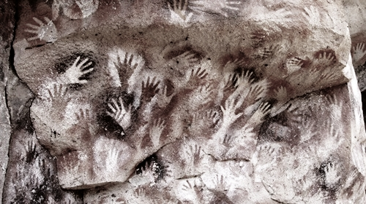
IL PALEOLITICO

Slide 3
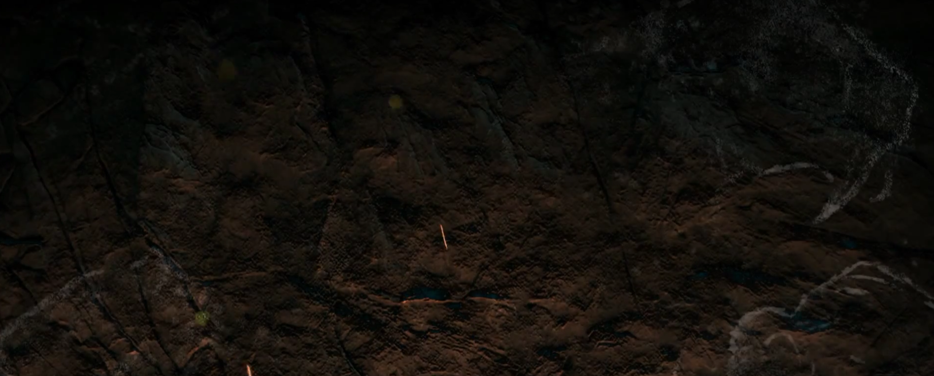
“… Sarebbe poco caritatevole verso il lettore affrontare il problema della religione preistorica senza informarlo che sta per addentrarsi tra le fitte nebbie di un terreno sdrucciolevole e disseminato di insidie.”
André Leroi-Gourhan

Slide 4
SEPOLTURE
Già nel paleolitico i neandertaliani depongono un’arma di selce, l’amigdala, presso i loro morti testimoniando così la loro credenza nella rinascita in questa o in un’altra vita.
SEPOLTURE MOUSTERIANE
Vengono chiamate così le più antiche sepolture ritrovate.
Il loro nome deriva dalle prime due sepolture trovate a ʺLe Moustierʺ, in Francia nel 1863.
Sono stati trovati i cadaveri in posizione volutamente fetale, trattenuti da legacci e ricoperti di pesanti pietre, come a scongiurare il ritorno malefico del morto.

Slide 5
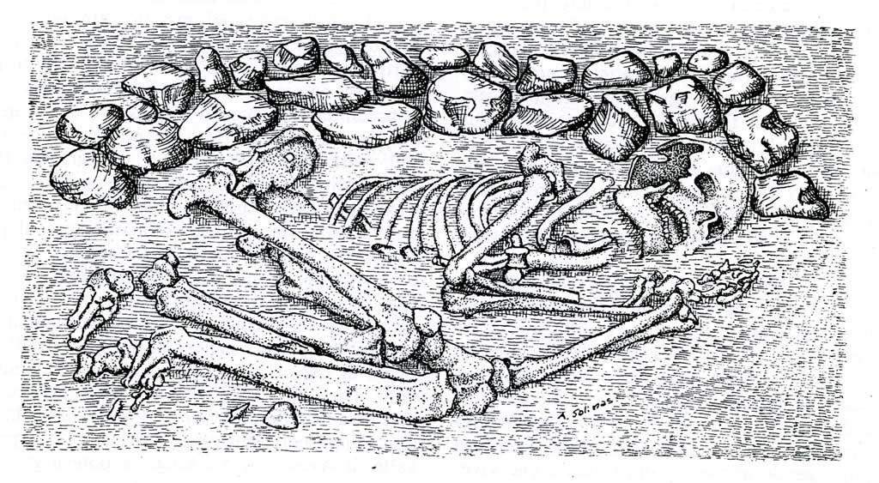
Un esempio di sepoltura mousteriana

Slide 6
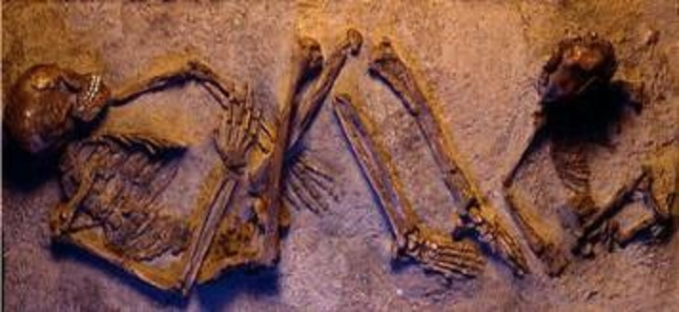

CAVA DI QAFZEH
In questo sito sono stati ritrovati ben venticinque sepolture tra bambini e adulti; tra cui la prima doppia inumazione: di due corpi nella stessa tomba, una donna e un bambino.
Altra sepoltura è quella di un tredicenne, adagiato sul dorso, le mani vicino al collo con i palmi rivolti verso l’alto e su di esse erano appoggiati i resti di un cervo, interpretato come offerta votiva.

Slide 7
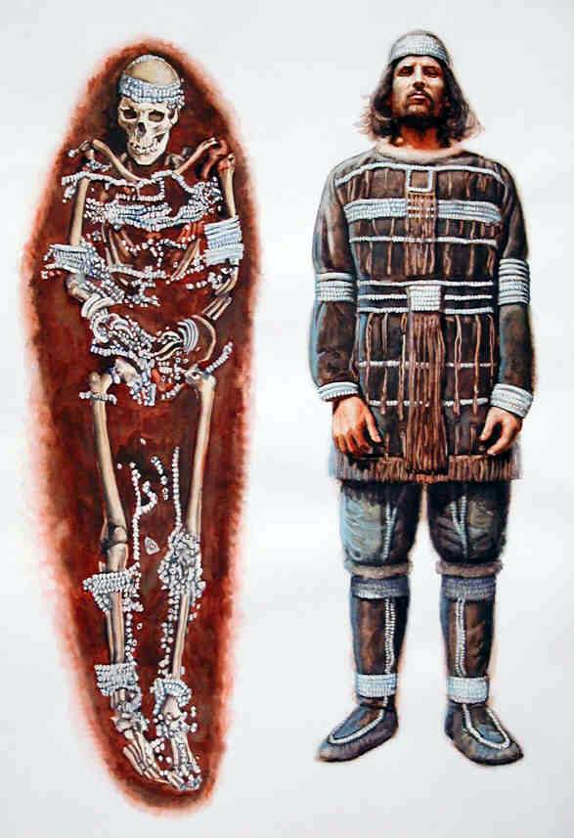
SEPOLTURE GRAVETTIANE
In questo tipo di sepolture vengono introdotti nuovi materiali come avorio, osso e corno, inoltre vengono introdotte: delle opere figurative, delle protezioni del corpo e l’uso dell’ocra, usata principalmente sul capo.
In Russia, nella zona del Sunghir, sono state trovate numerose tombe, risalenti a circa 25.000 anni fa, tra cui un cacciatore accompagnato da un ricco corredo funebre.
Si può attribuire a questo tipo di sepoltura l’uso del fuoco a fini propiziatori.
La sepoltura che spicca tra tutte queste è quella del Giovane Principe delle Arene Candide…

Slide 8
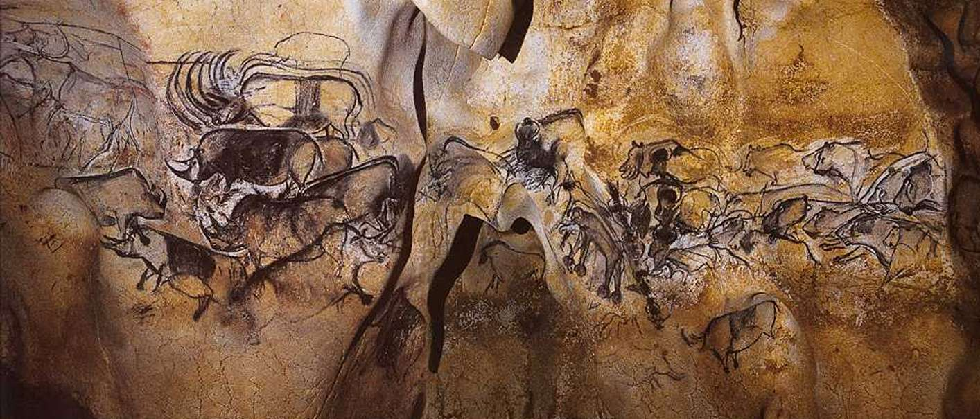
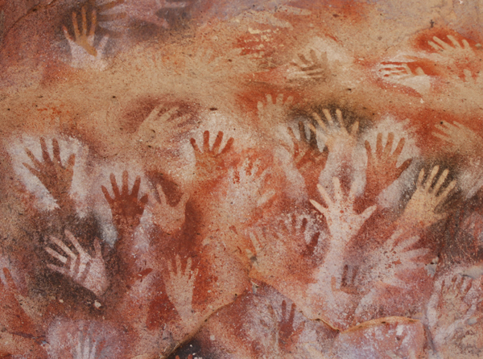
Grotta di Chauvet
Le pitture di questa grotta risalgono a 30.000 anni fa circa (aurignaziano).
I temi sono diversi, ma vi troviamo in prevalenza animali come: iene, renne, bisonti, mammut, gufi, felini enormi, rinoceronti, leoni, orsi, cervi, cavalli.
Nella grotta non ci sono solo pitture ma rinveniamo anche ossa di animali e qualche teschio, probabilmente usati come sacrificio divino in un rito.
Il tratto più suggestivo emerge da alcuni disegni che riproducono le mani di un individuo, probabilmente ʺil pittoreʺ.

Slide 9
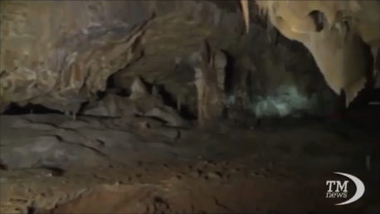
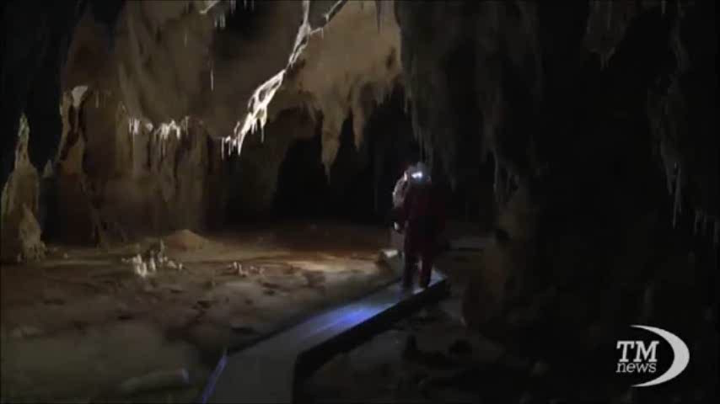
VIDEO₁:LA GROTTA CHAUVET

Slide 10
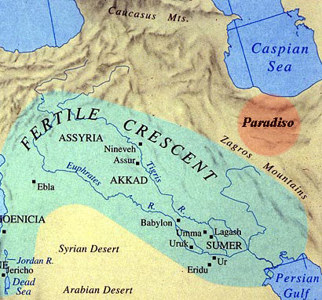
LE CIVILTÀ FLUVIALI

Slide 11
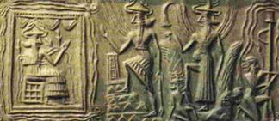
RELIGIONE
La nascità: credenze comuni durante la preistoria
Credenze politeiste
Molteplici dei antropomorfi

Slide 12
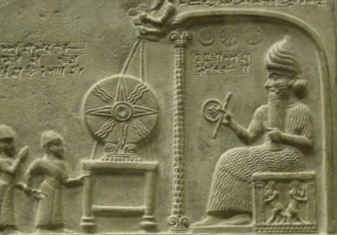
CONCEZIONE DELL’ALDILÀ
La vita adattata al sovrannaturale
La morte e la discesa nell'oltretomba
Il corpo e l'anima
Rapporto dei vivi col mondo dei morti
Etemmu benevoli e malevoli: riti esorcistici

Slide 13
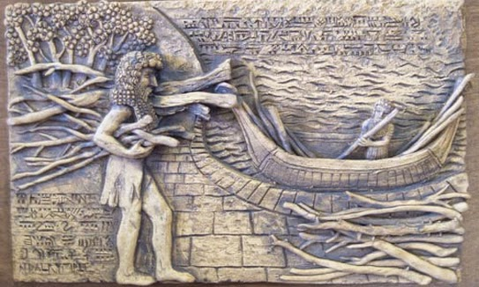
Aldilà nei poemi antichi
Terzo poema di Gilgamesh
  Il dio Enki, nel suo viaggio verso la montagna della «Vita» naufraga e sradica una quercia.
  La dea Inanna vede questo albero e lo fa piantare nel suo giardino; poi ordina che quando sia cresciuta ci venga intagliato un trono.

Slide 14
  Quando l’albero fu cresciuto tre esseri malefici ci si insediarono.
  Inanna chiese aiuto a suo fratello, il dio del Sole, ma egli non la aiutò.
  Fortunatamente Gilgamesh venne in suo aiuto, liberò la quercia e in premio ricevette un tamburo e delle bacchette.

Slide 15
  Con la musica Gilgamesh oppresse il suo popolo e quindi Inanna gli fece cadere i doni negli inferi.
  Enkidu cercò di riprenderli ma, a sua volta, rimase bloccato anche lui lì.
  Gilgamesh chiese aiuto al dio Enki e egli riuscì a riportare Enkido nel mondo terreno.

Slide 16
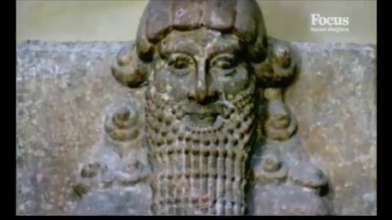
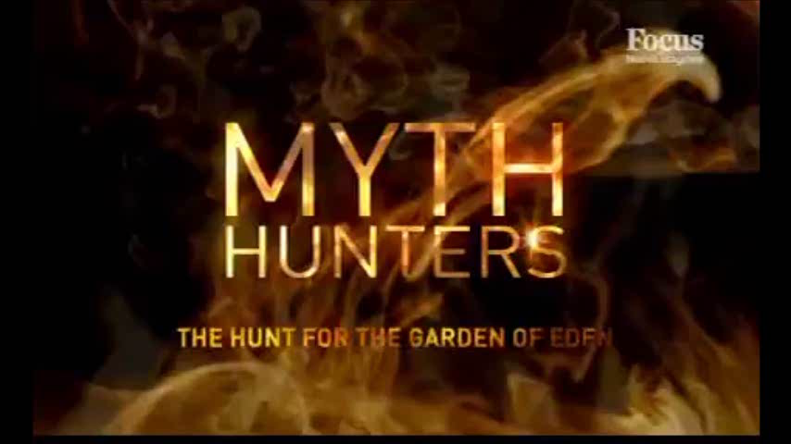
VIDEO₂: L’EPOPEA DI GILGAMESH

Slide 17
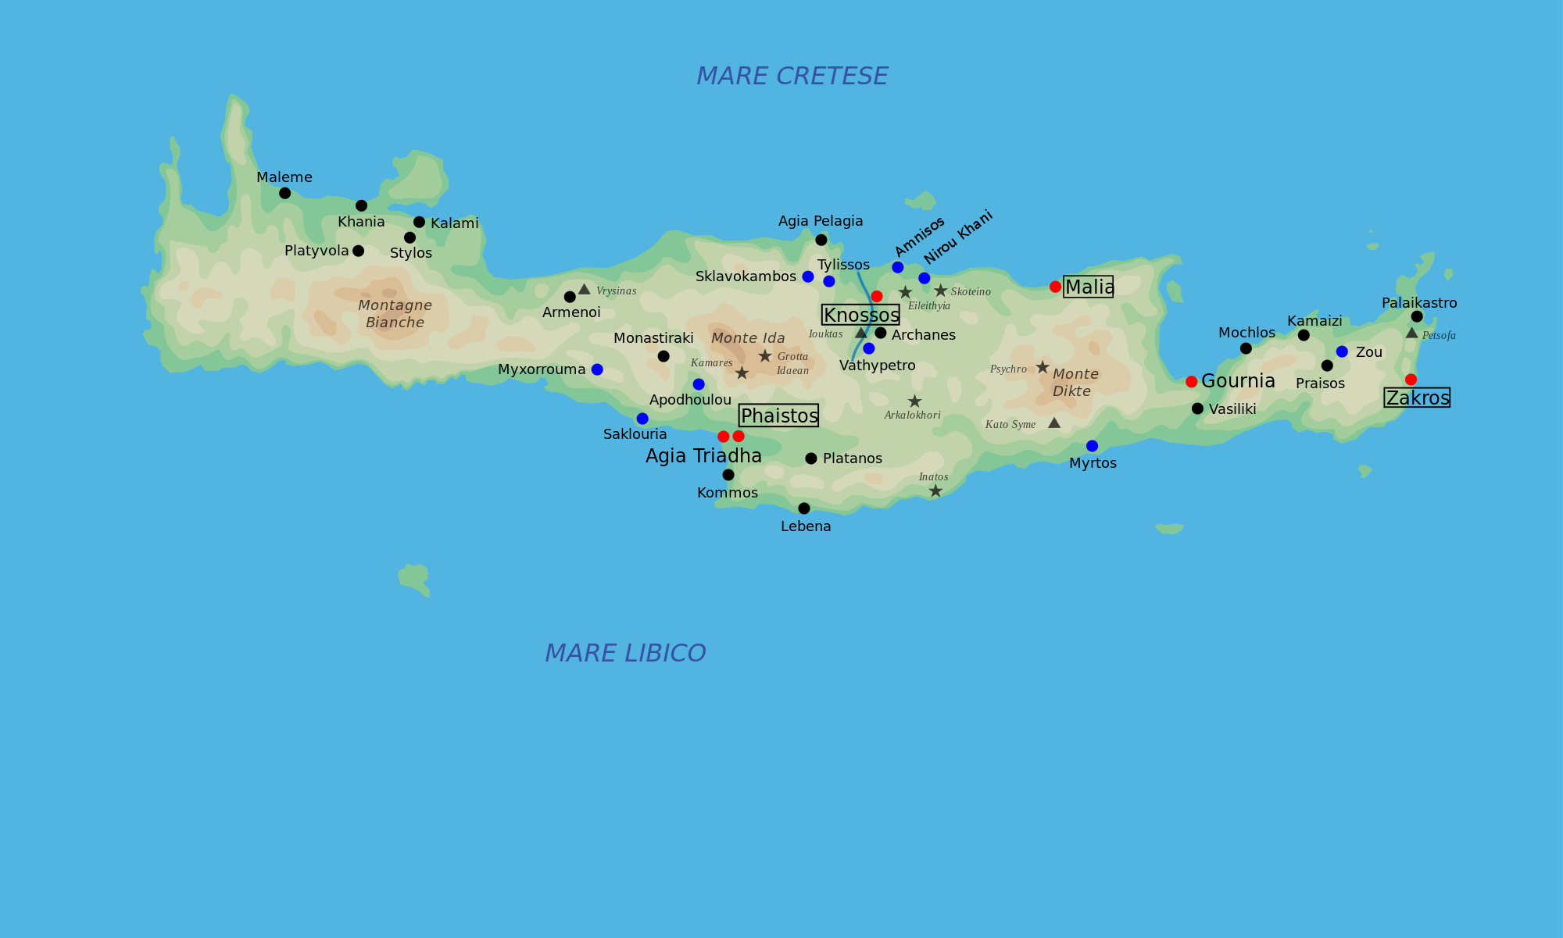
LE CIVILTÀ TALASSOCRATICHE

Slide 18
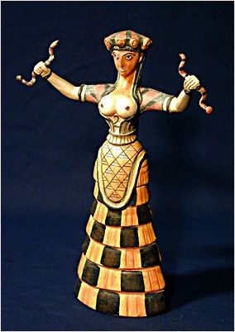
La religione
I Cretesi erano politeisti e adoravano la Grande Madre.
La loro religiosità era fondata sul culto della fertilità.
Le divinità minoiche erano rappresentate quasi sempre sotto forma antropomorfa

Slide 19
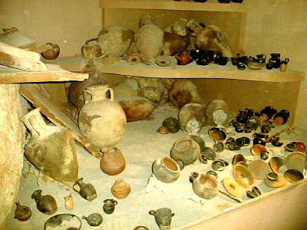
La vita dopo la morte
L’anima del defunto intraprendeva un viaggio verso «il paese del tramonto».
In quest’isola, Minosse continuava a regnare.
Solo le anime pure potevano accedervi, le altre dovevano aspettare.

Slide 20
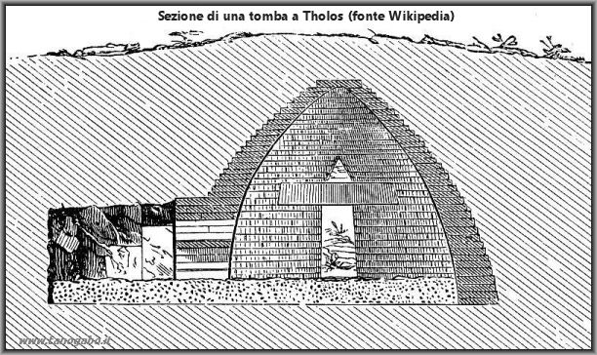
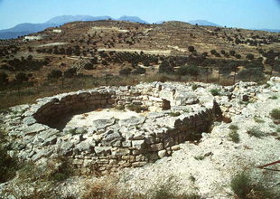
Le usanze funerarie
I tipi di sepoltura erano diversi:
poche erano le sepolture sotto la roccia
numerose nella terra, sabbia o cenere
nei fianchi delle colline
in pozzi verticali
I cadaveri non venivano mai inceneriti e le tombe erano sempre individuali e non collettive.

Slide 21
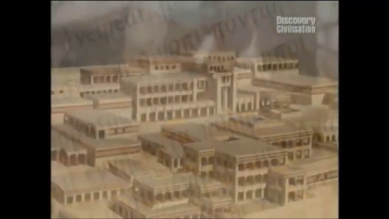
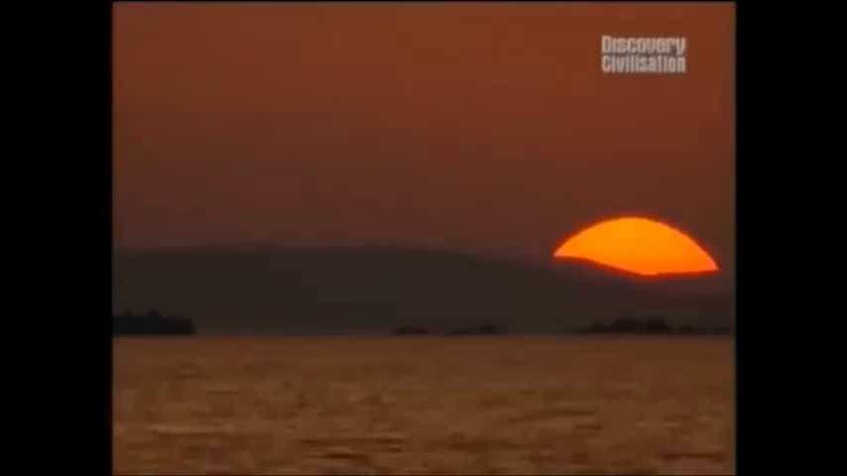
Minivideo₃: Creta, Cnosso e il Minotauro.

Slide 22
GRAZIE A TUTTI
PER
L’ATTENZIONE

Slide 23
Montaggio Powerpoint → Toselli Andrea
Animazione → Jacopo Pavesi
Davide Zanti
Abstract → Giacomo Cinquarla
Mario Pedrazzi
Preistoria → Gabriele Malvezzi
Davide Agostini
Mesopotamia → Luca Naletto
Leonardo Agnani

Slide 24
4°libro epopea di Gilgamesh → Tommaso Cinquarla
Mattia Lopez
Cretesi → Ilaria Buonanno
Alice Tagliazucchi
Microvideo → Alessio Carofiglio
Davide Silvestri
Michele Cavaliere

Slide 25
Espositori → Mario Pedrazzi
Davide Agostini
Luca Naletto
Tommaso Cinquarla
Alice Tagliazucchi
Titoli di coda → Ilaria Buonanno

